Slide 1
Little Endian Sprint 1 review
Floris Boers, Luc Enderman, timo Lamberts, Gjalt van der Meer,
Jayden van Oorschot, Silvester Rademakers, Ilias Takassa
17-05-2024
Notes:
Silvester

Slide 2
Table of content
Sprint 1 overview
Planning sprint 2
Webserver
Tribot
Robot dog
Endian classic (O.G)
Prototypes vergelijken
Conclusie & aanbeveling
Notes:
Silvester

Slide 3
sprint 1 overview
Twee unieke prototypes ontworpen en in elkaar gezet.
Onderzoek over milieuvriendelijkheid, budget, wow-factor, communicatie, lasersnijden en het verbeteren van bestaande ontwerpen
Front-end ontwerp voor de website
Code geschreven voor de prototypesUser stories en GIT verbeterd
Documentatie
Onze user stories herzien en verbeterd zowel als onze GIT
Notes:
Luc

Slide 4
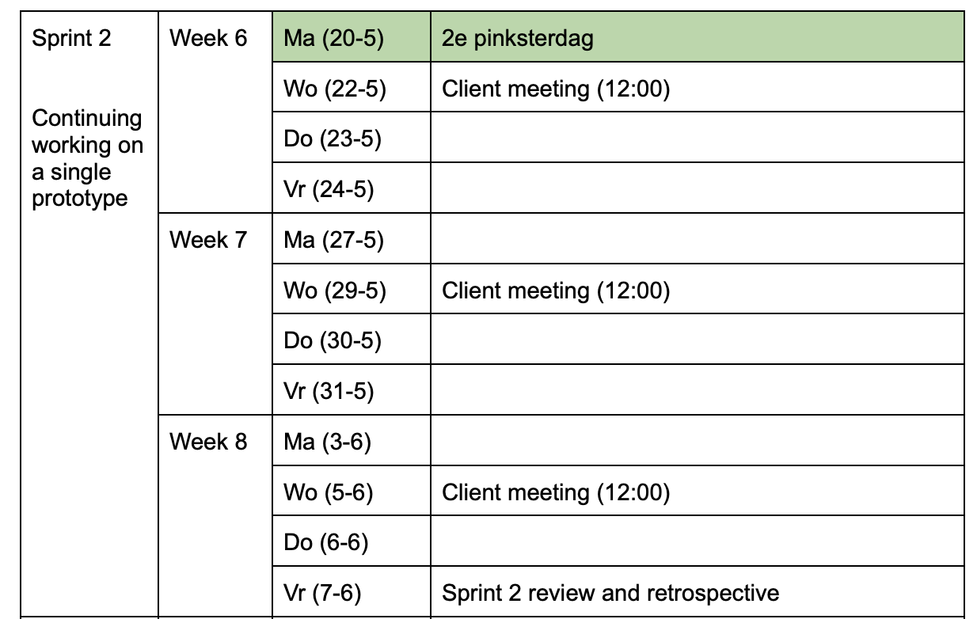
planning sprint 2
Gekozen robot verder ontwikkelen.
Webserver verder ontwikkelen
Communicatie verder ontwikkelen
Design/model verder ontwikkelen
Functionaliteit en uitbreidbaarheid verder ontwikkelen.
Scrum proces volgens clients eisen doorzetten.
User stories als epic met label epic
Eerst user story basis en daarna uitbreiden
Laat de user stories ongeveer halve dag duren
Geen nieuwe stories tijdens sprint
Notes:
Luc

Slide 5

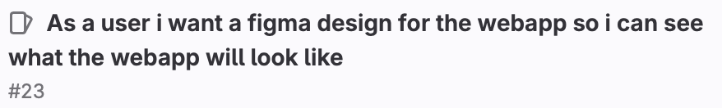
Webserver

Slide 6
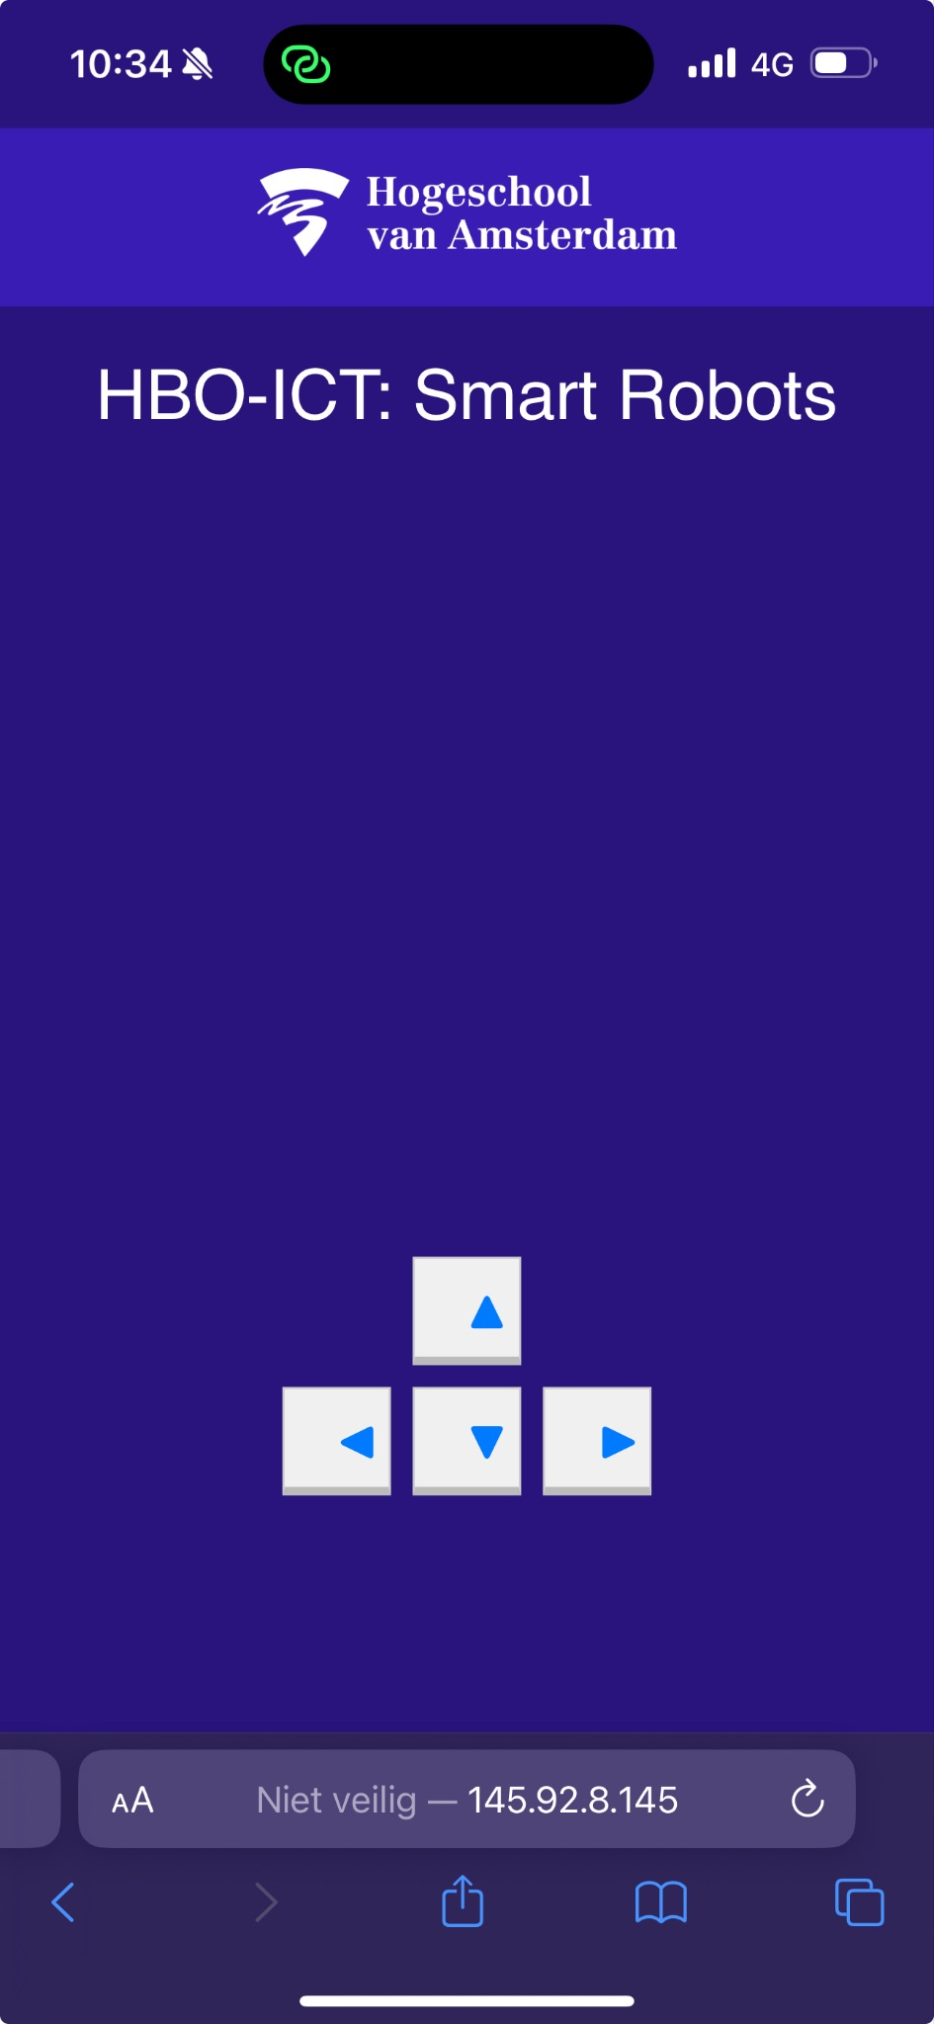
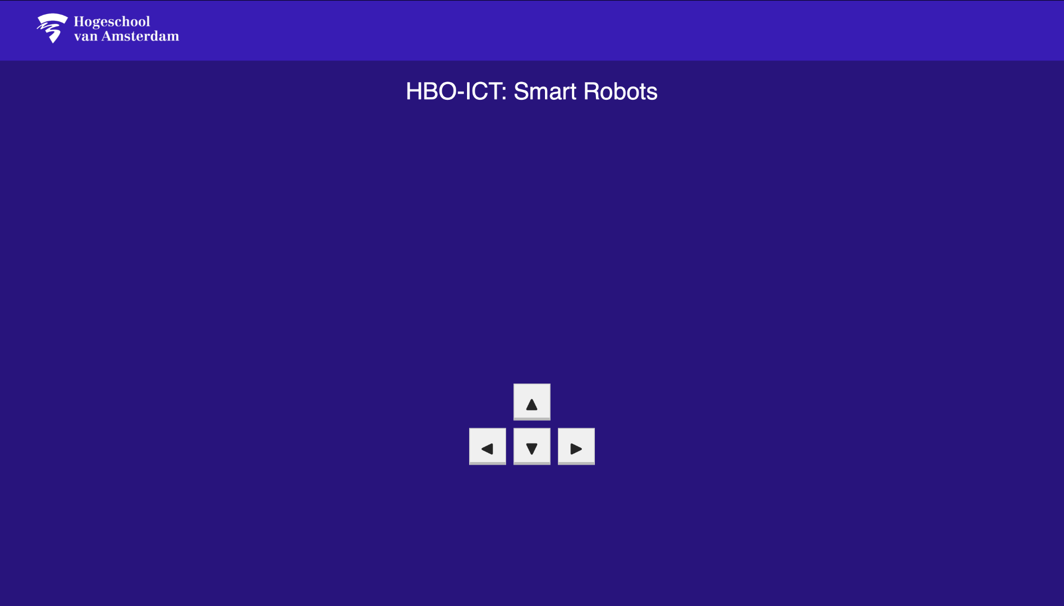
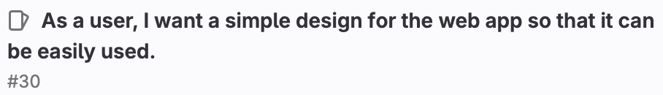

Webserver
User stories zijn te groot

Slide 7
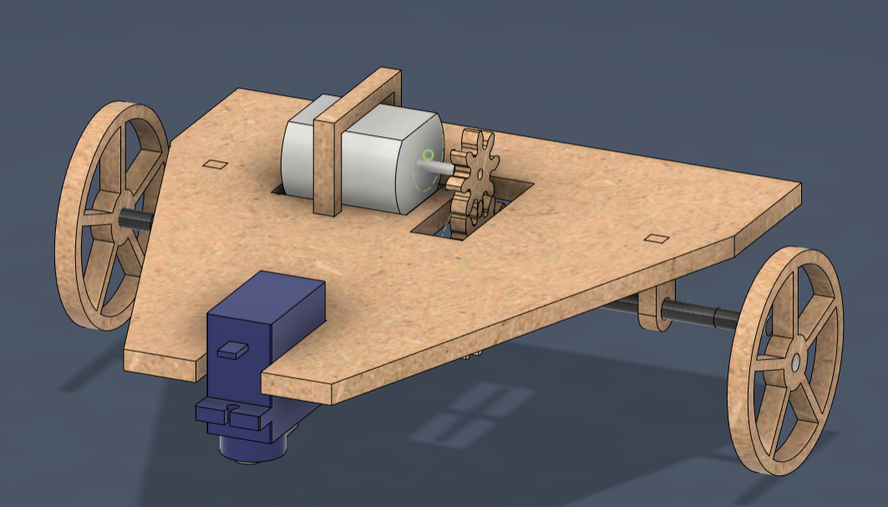
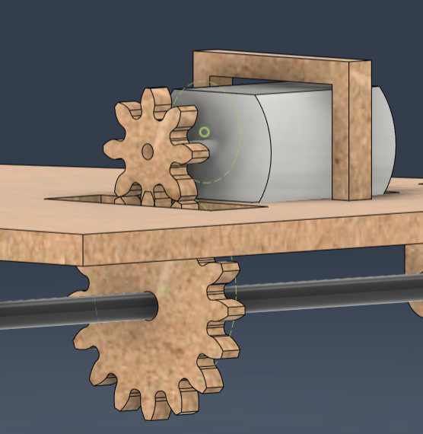
Tribot
Stabiele driewieler robot
Erg simpel en makkelijk te maken
Veel ruimte voor uitbreidbaarheid

Slide 8
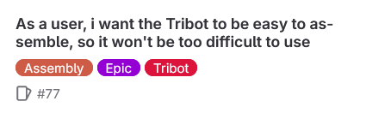
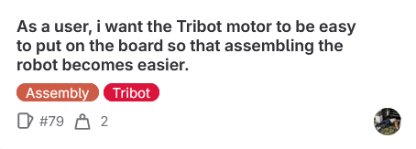
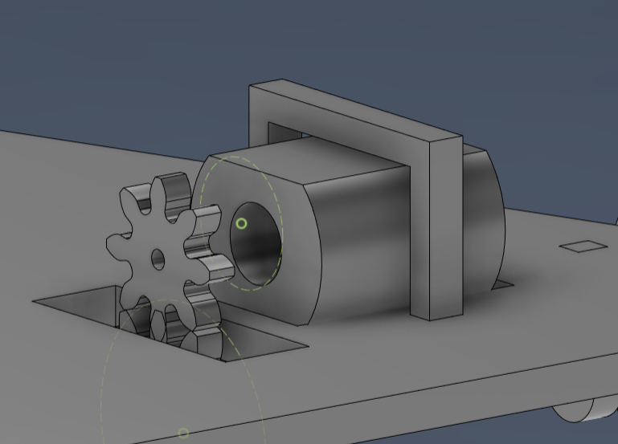
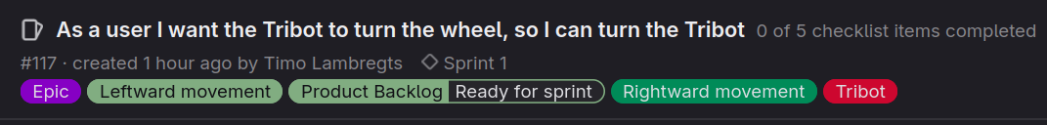
TriBot:
User story voorbeeld

Slide 9
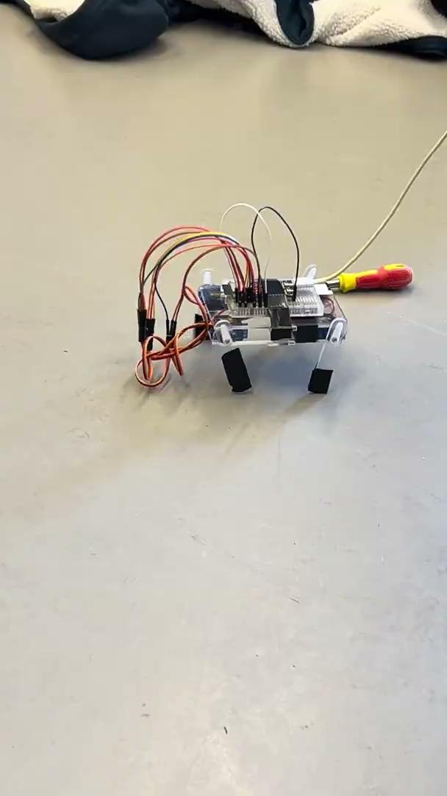
Robot dog
Robot hond geïnspireerd door filmpje van WEGSTR CNC
Eigen design dat aan eisen voldoet
4 poten aan servo’s
Werkend prototype
Notes:
Jayden

Slide 10





Robot dog: user/learning stories
Notes:
Jayden

Slide 11
Endian classic (O.G)
De originele little endian gemaakt door Bas Pijls
Originele bijgeleverde software functioneel
Nagedacht over potentiële verbeteringen
Nog niets toegepast
Notes:
Timo

Slide 12
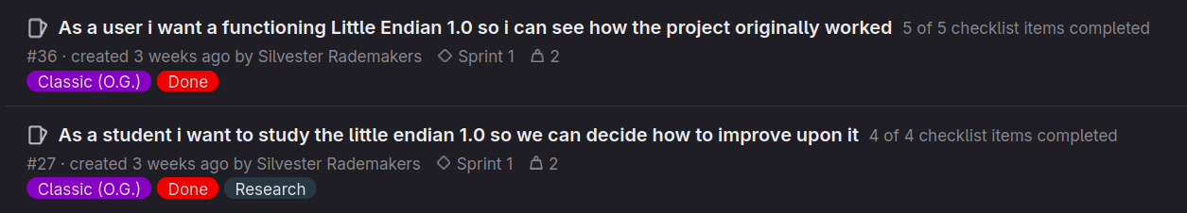

Endian classic (O.G)
User stories
Notes:
Timo

Slide 13
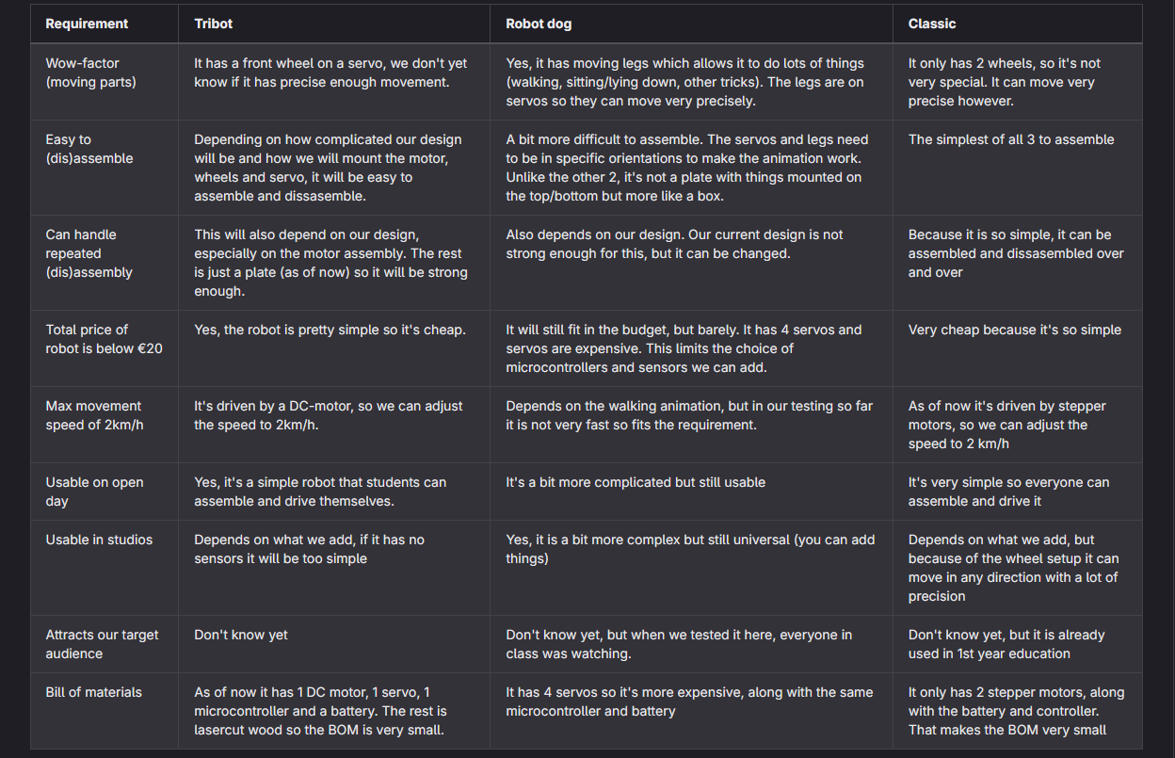
Comparing prototypes
Notes:
Gjalt

Slide 14
Conclusie & aanbeveling
Moeite met scrum maar door sprint heen wel vooruitgang
Ontwikkelen van 3 prototypes tegelijkertijd ging redelijk.
Te veel ingezet op hosting direct opzetten.
Samenwerking verliep goed.
We raden aan om niet verder te gaan met Classic (O.G.)
We raden aan om in sprint twee verder te gaan met één prototype.
Notes:
Gjalt

